Slide 1

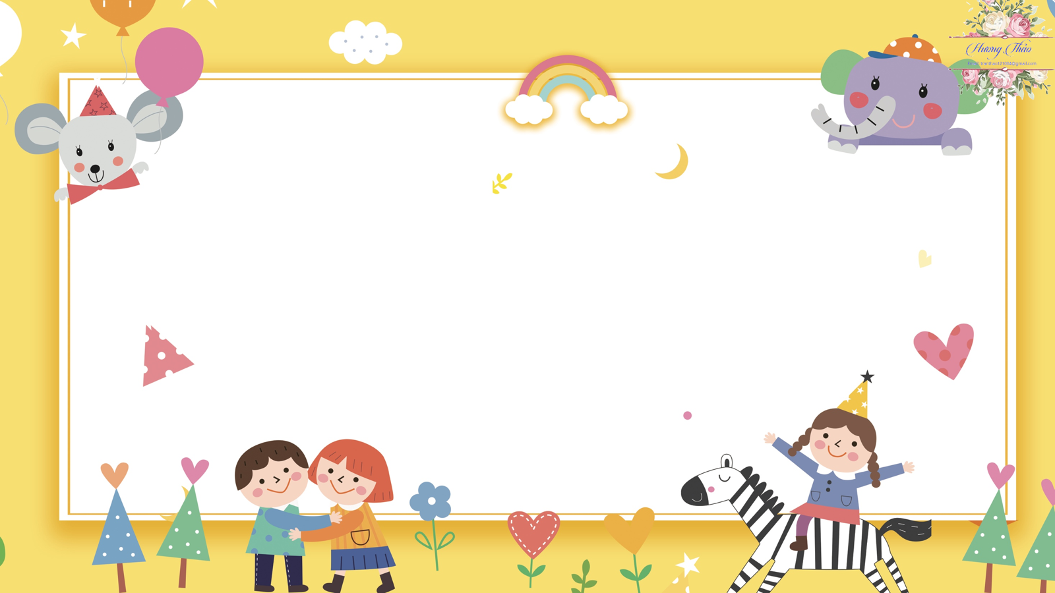
Chủ đề 4: Nhận lỗi và sửa lỗi
Thứ Hai ngày 25 tháng 11 năm 20224
Bài 6: Nhận lỗi và sửa lỗi
Notes:
Bài giảng thiết kế bởi: Hương Thảo - tranthao121004@gmail.com

Slide 2


  Tiết 1

Slide 3

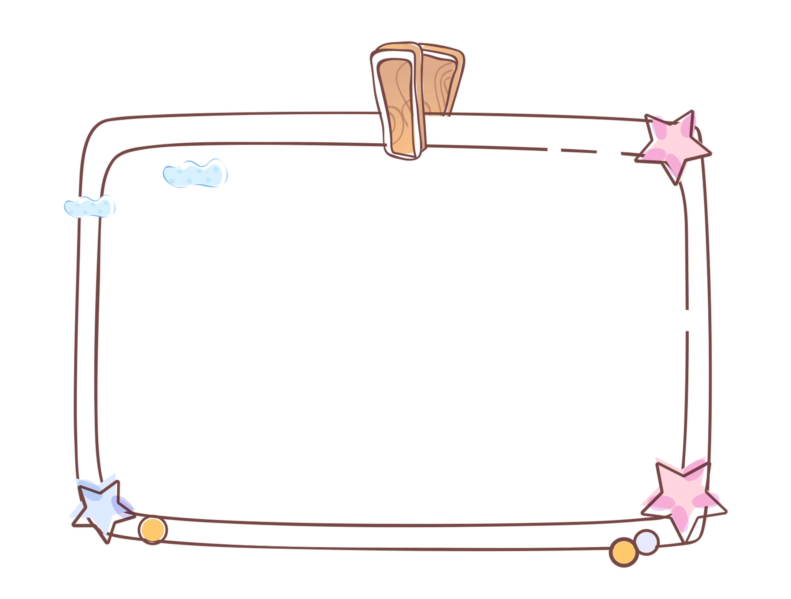
Mục tiêu bài học
01
Nêu được một số biểu hiện nhận lỗi sửa lỗi
02
Nêu được vì sao phải nhận lỗi và sửa lỗi
03
Thực hiện được việc nhận lỗi và sửa lỗi
/
Notes:
Bài giảng thiết kế bởi: Hương Thảo - tranthao121004@gmail.com

Slide 4

Khởi động
Notes:
Bài giảng thiết kế bởi: Hương Thảo - tranthao121004@gmail.com

Slide 5
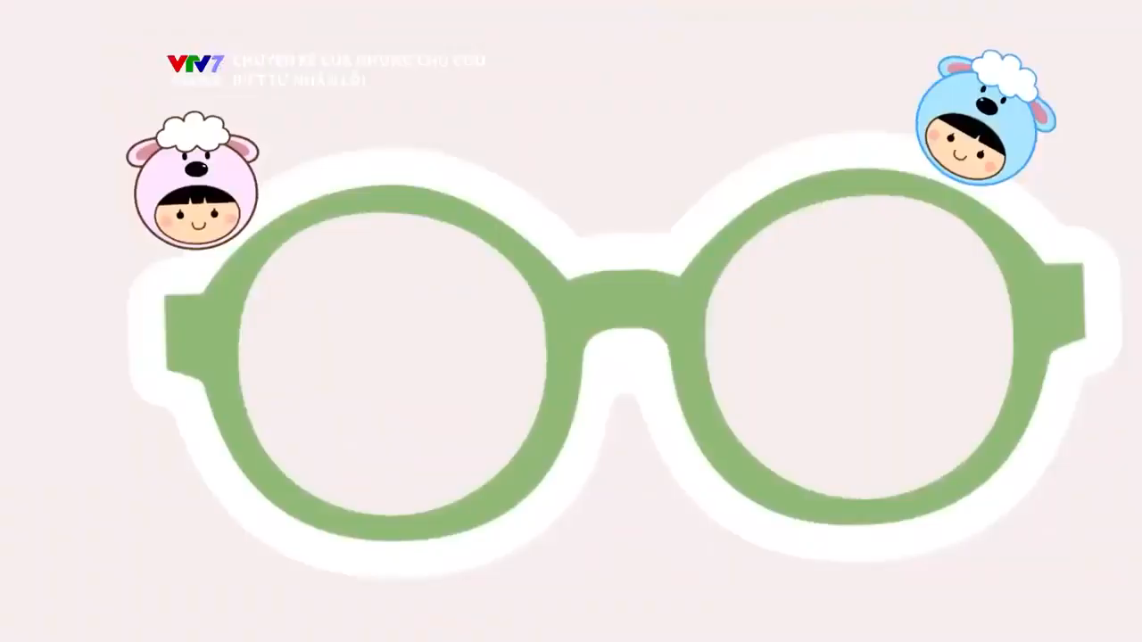

Slide 6


Em đã bao giờ mắc lỗi giống bạn nhỏ trong video chưa?
Em đã làm gì khi mắc lỗi đó?

Slide 7
Khám phá

Slide 8
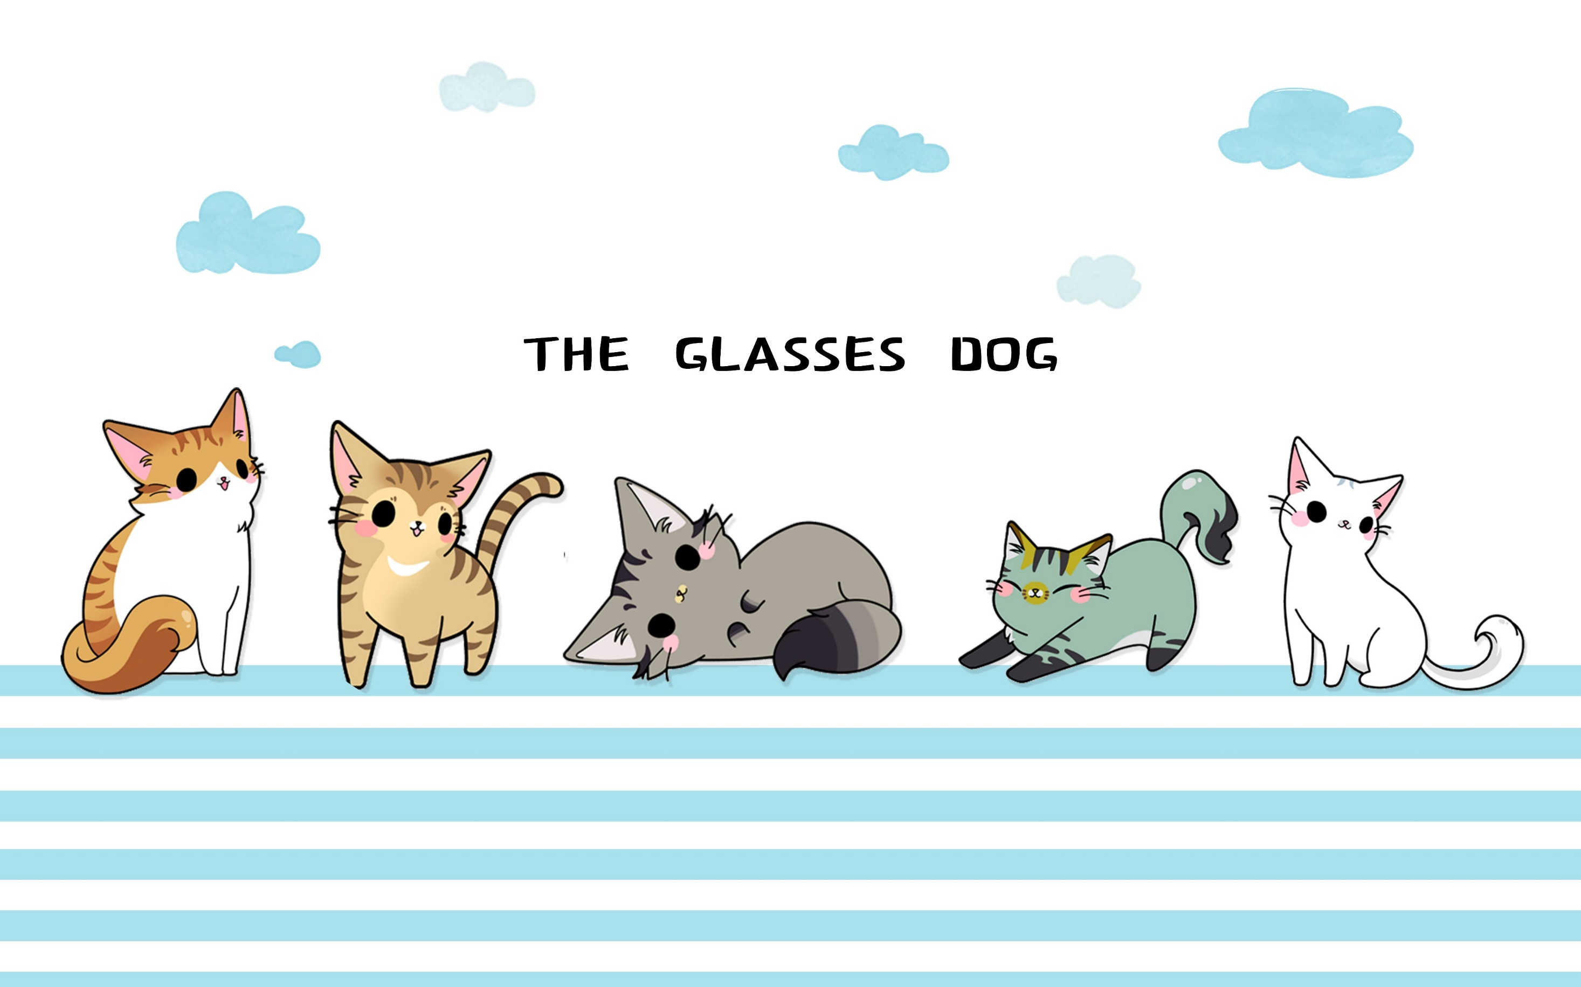
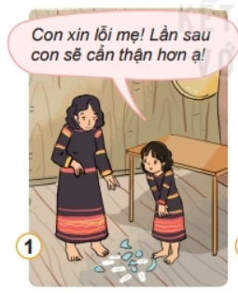
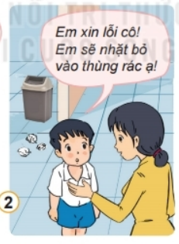
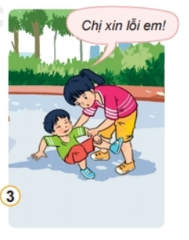
1. Quan sát tranh và trả lời câu hỏi
Các bạn trong tranh mắc lỗi gì?
Vứt rác bừa bãi
Làm em ngã
Làm vỡ bát
Các bạn đã nhận lỗi và sửa lỗi như thế nào?

Slide 9

Các bạn trong tranh khi mắc lỗi đã biết nhận lỗi, xin lỗi và đã có hành động kịp thời để sửa lỗi của mình. Chúng ta nên học tập những việc làm của các bạn.

Slide 10



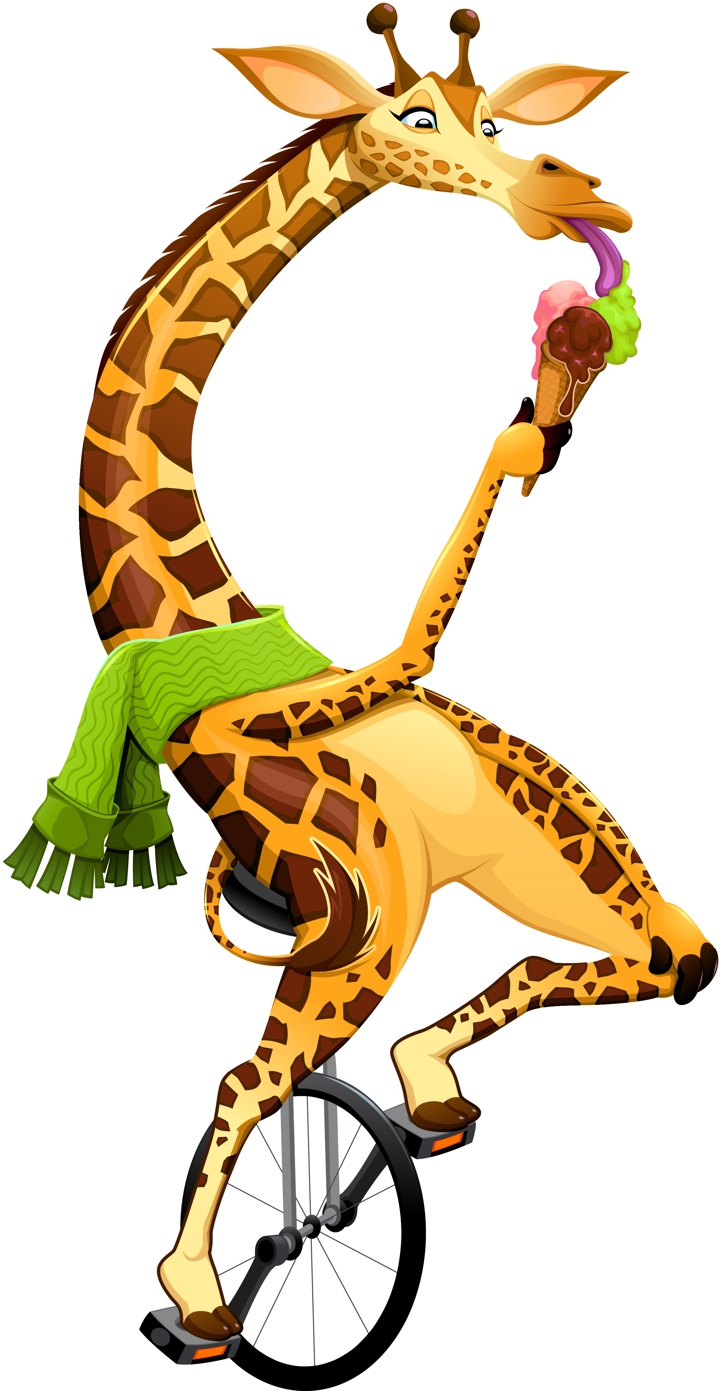
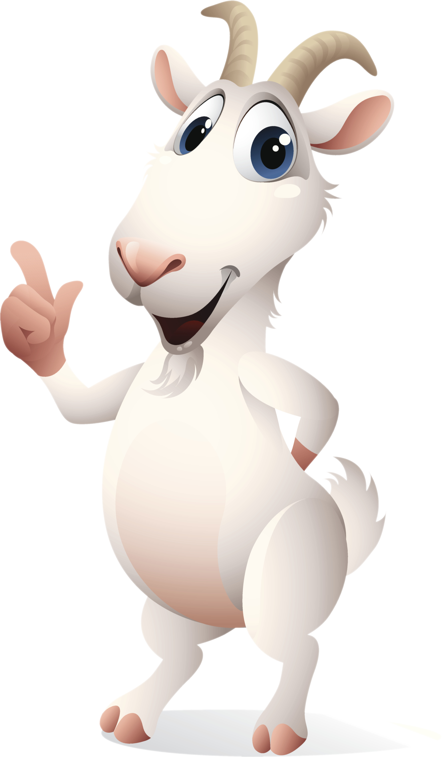
2. Kể lại câu chuyện
“Làm thế nào là đúng”
/

Slide 11
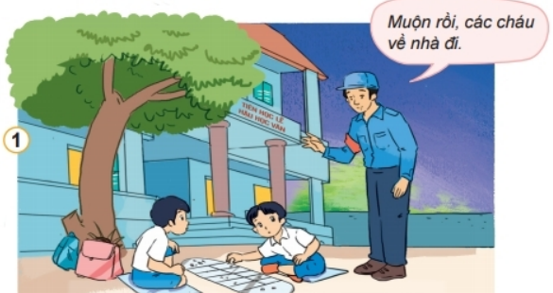
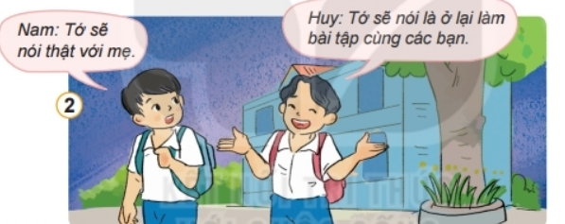
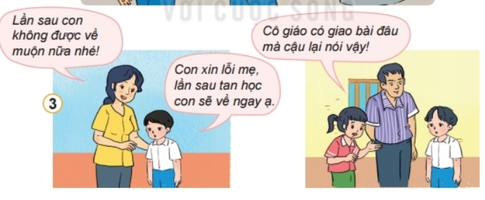

Slide 12


Thảo luận nhóm

Slide 13
Tan học đã lâu, Huy và Nam vẫn mải mê chơi, bác bảo vệ thấy vậy đến nhắc nhở: “Muộn rồi các cháu về đi”.

Slide 14
Hai bạn nói với nhau:
Nam nói: Tớ sẽ nói thật với mẹ.
Còn Huy nói: Tớ sẽ nói là ở lại làm bài tập cùng các bạn

Slide 15
Về nhà Nam nói: Con xin lỗi mẹ, lần sau tan học con sẽ về ngay ạ! Mẹ Nam vui vẻ vỗ vai con, nói: Lần sau con không được về nhà muộn nữa nhé!
Trong khi đấy bố Huy rất tức giận, khi bạn hàng xóm cùng lớp nói: Cô giáo có giao bài đâu mà cậu nói lạ vậy?

Slide 16

Biết nhận lỗi và sửa lỗi sẽ mang lại điều gì?
Nếu không biết nhận lỗi và sửa lỗi, điều gì sẽ xảy ra?
Vì sao mẹ của Nam vui vẻ tha lỗi, còn bố của của Huy lại tức giận?

Slide 17

Kết luận
Biết nhận lỗi và sửa lỗi, là việc làm cần thiết, vì mình sẽ được tha thứ, và được mọi người tin tưởng. Không biết nhận lỗi và sửa lỗi, sẽ thấy lo lắng, sợ bị người khác phát hiện, mọi người xung quanh sẽ không tin tưởng mình.
Notes:
Bài giảng thiết kế bởi: Hương Thảo - tranthao121004@gmail.com
17

Slide 18
  Tiết 2
Bản quyền thuộc về: FB Hương Thảo https://www.facebook.com/huongthaoGADT/

Slide 19
Khởi động

Slide 20



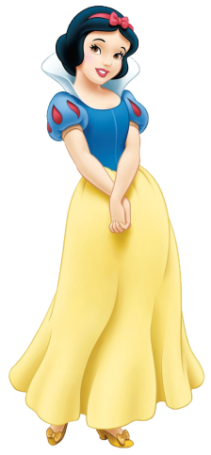
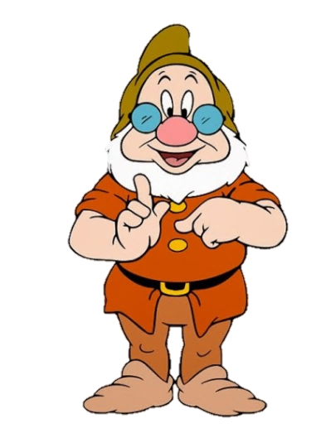
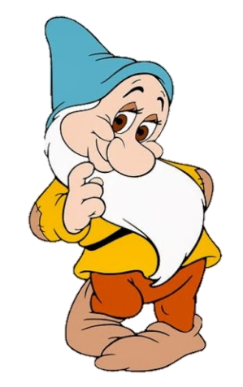
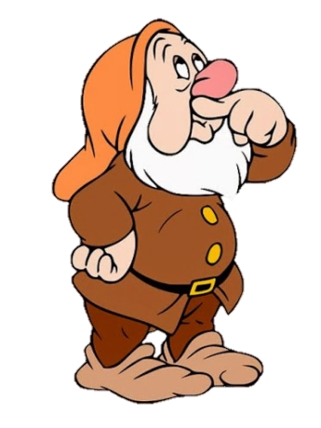


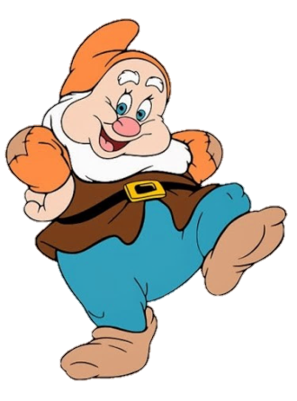
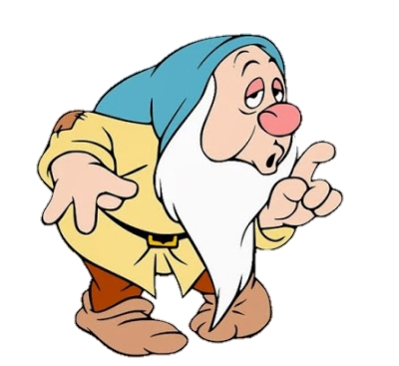

CHƠI TRỐN TÌM
CÙNG BẠCH TUYẾT VÀ 7 CHÚ LÙN

Slide 21

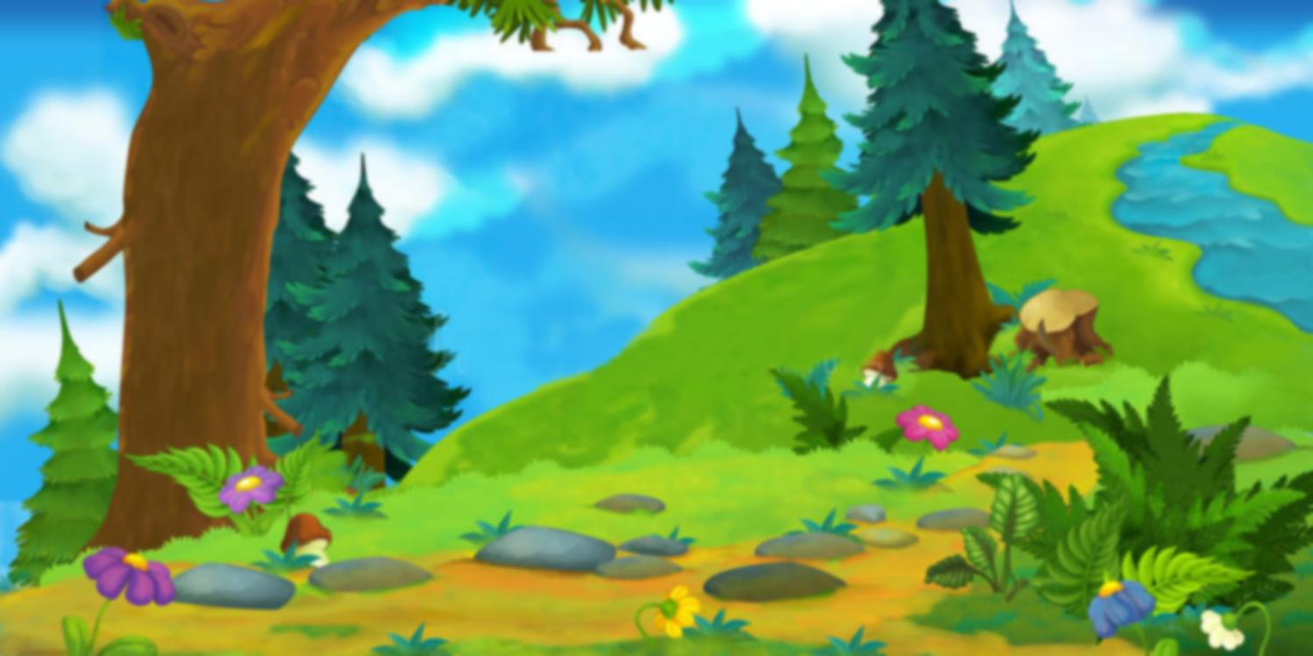



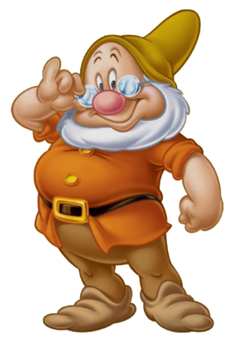
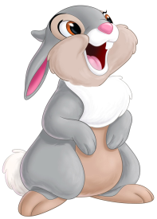

Do sơ ý, em đánh vỡ bát, em nên
xử lý như thế nào?
A. Lén dọn dẹp và vứt vào thùng rác để không ai biết
B. Nói thật với bố mẹ và hứa lần sau sẽ cẩn thận.
ĐÚNG RỒI

Slide 22

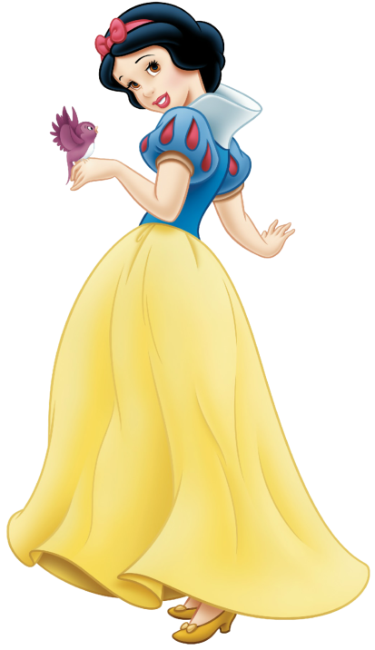

Nhận được bài kiểm tra điểm thấp, về nhà em sẽ làm gì?
A. Nhận lỗi với bố mẹ và hứa sẽ chăm chỉ học hành.
B. Giấu đi để không ai biết bị điểm kém.
ĐÚNG RỒI

Slide 23
Luyện tập

Slide 24
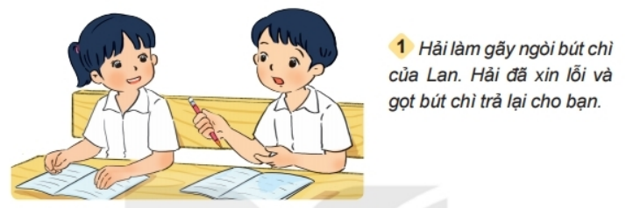
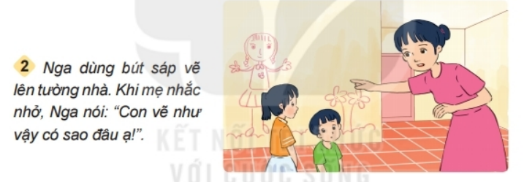
1. Em đồng tình hoặc không đồng tình với việc làm của bạn nào? Vì sao?

Slide 25
Thảo luận
nhóm đôi

Slide 26


Hải thể hiện thái độ biết nhận lỗi và sửa sai.
Nga thể hiện thái độ cố chấp, bảo vệ quan điểm của mình, không biết nhận lỗi.

Slide 27
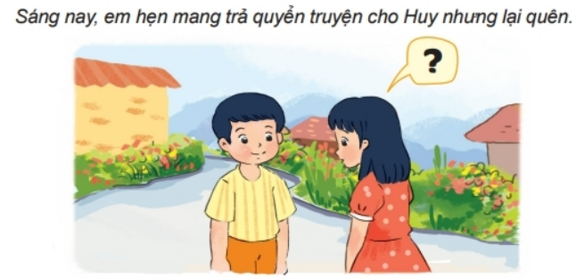
Thực hành nói lời xin lỗi trong tình huống dưới đây
Tớ xin lỗi cậu! Vì sơ ý tớ để quên truyện ở nhà rồi. Mai tớ mang trả cậu nhé!
- Không sao đâu bạn, mai bạn trả cũng được mà

Slide 28
3. Xử lý tình huống

Slide 29
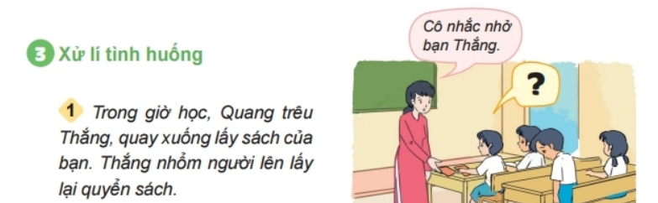
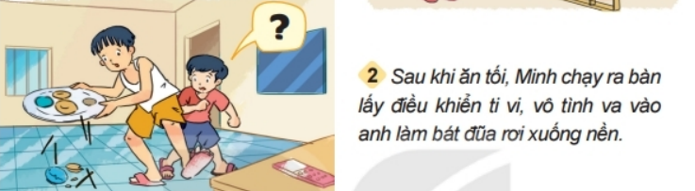

Slide 30
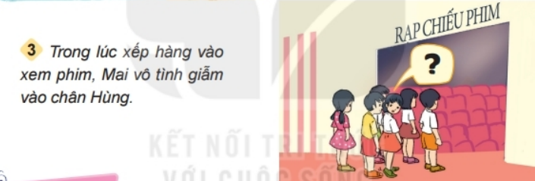

Slide 31

Cùng thảo luận nhóm để giải quyết tình huống

Slide 32
Xin lỗi cô vì đã làm ảnh hưởng đến lớp học và các bạn. Nói rõ lí do rằng bị bạn Quang trêu nên mới nhỏm dậy.
Xin lỗi anh trai vì đã không để ý va vào anh. Cùng anh dọn bát đũa.

Slide 33
Mai xin lỗi Hùng vì đã dẫm phải chân bạn, hỏi chân bạn có bị sao không.
Bản quyền thuộc về: FB Hương Thảo https://www.facebook.com/huongthaoGADT/

Slide 34
Kết luận
Chúng ta cần biết nhận lỗi và sửa lỗi.
Biết nhận lỗi và sửa lỗi sẽ được mọi người tin tưởng. Nếu không biết nhận lỗi mà đổ lỗi cho người khác là hành động đáng bị phê phán.
Bản quyền thuộc về: FB Hương Thảo https://www.facebook.com/huongthaoGADT/
Notes:
Bài giảng thiết kế bởi: Hương Thảo - tranthao121004@gmail.com
34

Slide 35




Vận dụng
Notes:
Bài giảng thiết kế bởi: Hương Thảo - tranthao121004@gmail.com

Slide 36
Chia sẻ về một lần em chưa biết nhận lỗi?
Chia sẻ với bạn về những lần em đã mắc lỗi và sửa lỗi.
Notes:
Bài giảng thiết kế bởi: Hương Thảo - tranthao121004@gmail.com

Slide 37
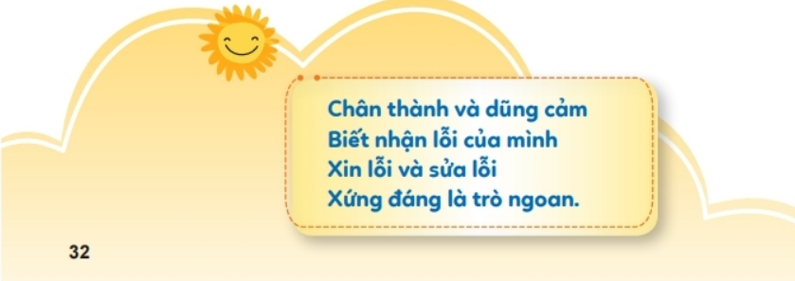
/

Slide 38

Chào tạm biệt các em!

